Slide 1
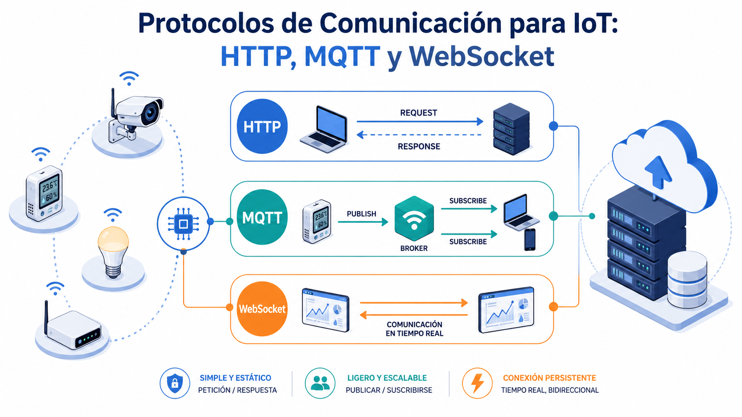
Actividad Teórica 3
Semana 2 — Protocolos y Comunicación de Datos
Protocolos IoT: HTTP, MQTT y WebSocket
Comparar protocolos de comunicación para seleccionar el más apropiado según el tipo de aplicación IoT.
No todos los protocolos resuelven el mismo problema: depende del flujo de datos y la frecuencia.
Curso Vacacional: Redes de Datos y Aplicaciones IoT
3.1

Slide 2
Actividad 3
Apoyo visual del tema
Comparación de protocolos IoT
Comparación visual de HTTP, MQTT y WebSocket para comprender sus diferencias funcionales en IoT.
Curso Vacacional: Redes de Datos y Aplicaciones IoT
3.2

Slide 3
Actividad 3
Semana 2 — Protocolos y Comunicación de Datos
Objetivos de aprendizaje
Al finalizar la sesión, el estudiante podrá:
Definir qué es un protocolo de comunicación.
Resultado observable
1
Tabla comparativa de protocolos aplicada a un escenario IoT.
2
Diferenciar cliente-servidor y publicador-suscriptor.
3
Comparar HTTP, MQTT y WebSocket en aplicaciones IoT.
4
Seleccionar un protocolo según latencia, tráfico y escalabilidad.
Evidencia breve para clase
Curso Vacacional: Redes de Datos y Aplicaciones IoT
3.3

Slide 4
Actividad 3
Fundamento conceptual
Protocolos como reglas de intercambio
Un protocolo define cómo se estructura, envía, confirma y protege un mensaje entre dispositivos.
H
HTTP
M
MQTT
W
WebSocket
Modelo petición/respuesta. Útil para APIs, configuración y consultas eventuales.
Modelo publicador-suscriptor. Ligero, eficiente y muy usado para telemetría IoT.
Conexión persistente bidireccional. Útil para visualización en tiempo real.
La elección correcta mejora eficiencia, confiabilidad y escalabilidad.
Curso Vacacional: Redes de Datos y Aplicaciones IoT
3.4

Slide 5
Actividad 3
Secuencia técnica
Modelos de comunicación
Cada protocolo responde a una forma diferente de interacción entre dispositivo y plataforma.
1
2
3
4
5
Cliente
Servicio
Mensaje
Respuesta
Aplicación
Solicita o publica.
Recibe o enruta.
Payload estructurado.
Confirmación o dato.
Visualiza o decide.
La arquitectura del sistema determina qué protocolo conviene usar.
Curso Vacacional: Redes de Datos y Aplicaciones IoT
3.5

Slide 6
Actividad 3
Análisis comparativo
Comparación rápida
La decisión debe considerar tráfico, tiempo real, complejidad y seguridad.
HTTP
MQTT
WebSocket
•
Simple y ampliamente soportado.
•
Ligero y escalable.
•
Comunicación persistente.
•
Adecuado para consultas y APIs.
•
Broker centraliza mensajes.
•
Actualización en tiempo real.
•
Puede ser menos eficiente en telemetría continua.
•
Ideal para sensores periódicos.
•
Muy útil para interfaces web.
•
Usa habitualmente HTTPS.
•
Soporta QoS y tópicos.
•
Requiere mantener conexión activa.
Curso Vacacional: Redes de Datos y Aplicaciones IoT
3.6

Slide 7
Actividad 3
Caso aplicado a Ingeniería Electrónica
Caso guía: tres necesidades de comunicación
Un sistema necesita configurar un nodo, recibir mediciones periódicas y actualizar un dashboard en tiempo real.
1
2
3
4
5
Configurar
Medir
Visualizar
Almacenar
Alertar
HTTP / API.
MQTT.
WebSocket.
Base de datos.
Reglas y eventos.
¿Qué protocolo usaría para cada necesidad y por qué?
Curso Vacacional: Redes de Datos y Aplicaciones IoT
3.7

Slide 8
Actividad 3
Verificación formativa
Actividad corta en clase
Seleccionar protocolo por escenario
Compare tres casos: sensor cada 10 s, alarma eventual y dashboard en tiempo real. Seleccione protocolo, justifique ventajas y señale una limitación.
Evidencia: tabla comparativa HTTP vs MQTT vs WebSocket.
Curso Vacacional: Redes de Datos y Aplicaciones IoT
3.8

Slide 9
Actividad 3
Revisión conceptual
Preguntas de verificación
¿Qué diferencia existe entre petición/respuesta y publicación/suscripción?
¿Por qué MQTT suele ser eficiente para sensores?
¿Cuándo es conveniente usar WebSocket?
¿Qué limitación puede tener HTTP para telemetría continua?
¿Qué papel cumple la seguridad en la selección del protocolo?
Curso Vacacional: Redes de Datos y Aplicaciones IoT
3.9

Slide 10
Actividad 3
Aplicación progresiva
Conexión con el proyecto integrador
El proyecto integrador debe justificar el protocolo elegido.
1
2
3
4
5
Tipo de dato
Frecuencia
Latencia
Seguridad
Protocolo
Entrega sugerida: protocolo seleccionado y justificación técnica breve.
Curso Vacacional: Redes de Datos y Aplicaciones IoT
3.10

Slide 11
Actividad 3
Ideas clave
Síntesis de la actividad
Un protocolo define reglas de intercambio.
HTTP es simple para consultas y APIs.
MQTT es ligero para telemetría.
1
2
3
WebSocket permite interacción persistente.
La frecuencia de datos orienta la selección.
La seguridad debe estar presente desde el diseño.
4
5
6
Conexión con el proyecto: justificar el protocolo según el comportamiento esperado de los datos.
Curso Vacacional: Redes de Datos y Aplicaciones IoT
3.11

Slide 12
Actividad 3
Lecturas para estudio independiente
Bibliografía y recursos de acceso libre
Peter L. Dordal
An Introduction to Computer Networks
open.umn.edu
Peterson y Davie
Computer Networks: A Systems Approach
systemsapproach.org / GitHub
Universidad de Colima
Internet de las cosas
PDF de acceso libre
Internet Society
La Internet de las Cosas: una breve reseña
internetsociety.org
Node-RED
Documentación oficial y cookbook MQTT
nodered.org
Sugerencia docente: asignar una lectura breve antes de cada evaluación parcial.
Curso Vacacional: Redes de Datos y Aplicaciones IoT
3.12

